Slide 1
Månadens bakterie, antibiotika och VRI

Slide 2
Månadens bakterie
Streptococcus pyogenes

Slide 3
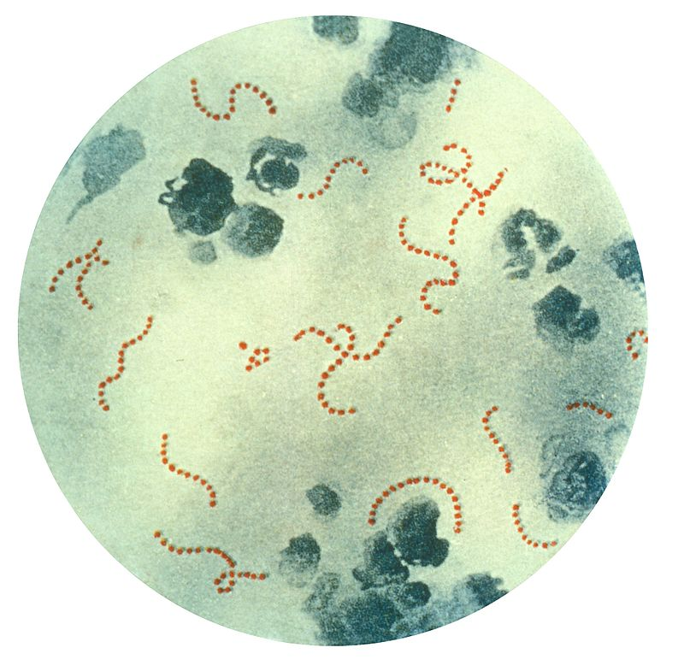
Streptococcus pyogenes
Även kallad Betahemolyserande Grupp A Streptokocker (GAS)
Grampositiv bakterie
Finns naturligt på vår hud, vår mun- och hals-slemhinna samt i underlivet.
Smalspektrumantibiotika som Bensylpenicillin och Fenoxypenicillin (Kåvepenin) är ofta förstahandsval vid behandling av infektioner orsakade av GAS.

Slide 4
Vilka sjukdomar orsakar den?
Sjukdomar och infektioner sker när bakterien tar sig förbi hudens eller slemhinnans försvar. Sjukdomsbilden beror på hur djupt den lyckas ta sig.
I luftvägar kan den orsaka– lunginflammation, halsfluss och scharlakansfeber
I hud och mjukdelar kan den orsaka – svinkoppor, rosfeber och nekrotiserande fasciit

Slide 5
Läs mer om bakteriers uppbyggnad på
www.antibiotikasmart.se under delen FAKTA- Bakterier

Slide 6
Månadens antibiotika
Klindamycin (Dalacin)

Slide 7
Klindamycin (Dalacin)
Bra effekt på grampositiva aeroba bakterier – Staphylokocker, Streptokocker men ej Enterokocker
    Även effekt på anaeroba bakterier
Andrahandsmedel för behandling av faryngotonsillit, hud-och mjukdelsinfektioner. Kan också anvädas vid infektioner orsakade utav anaeroba bakterier.
Påverkar bakteriers proteinsyntes.
Klindamycin: Vanlig dosering är 300mg x3 i tablett eller 600mg x 3 intravenöst. Finns också som salva.

Slide 8
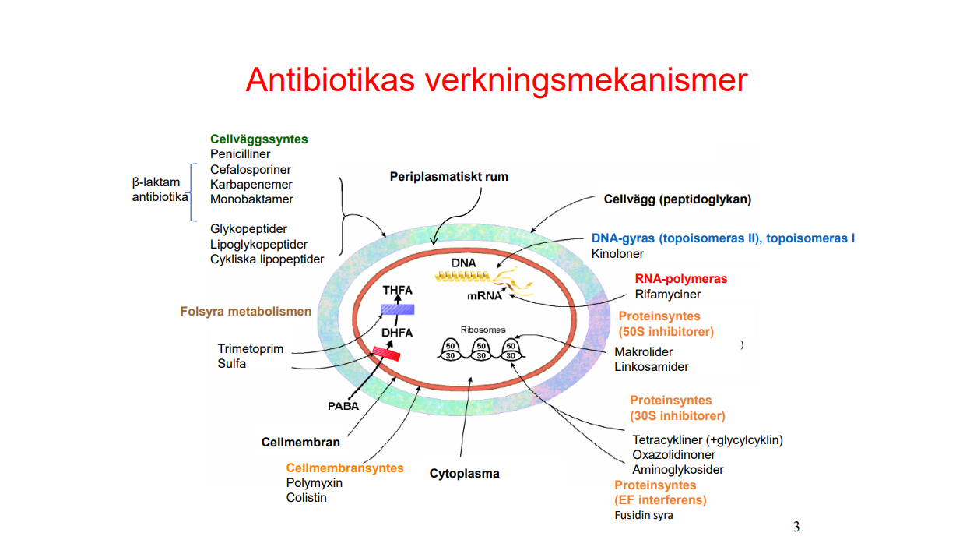

Slide 9
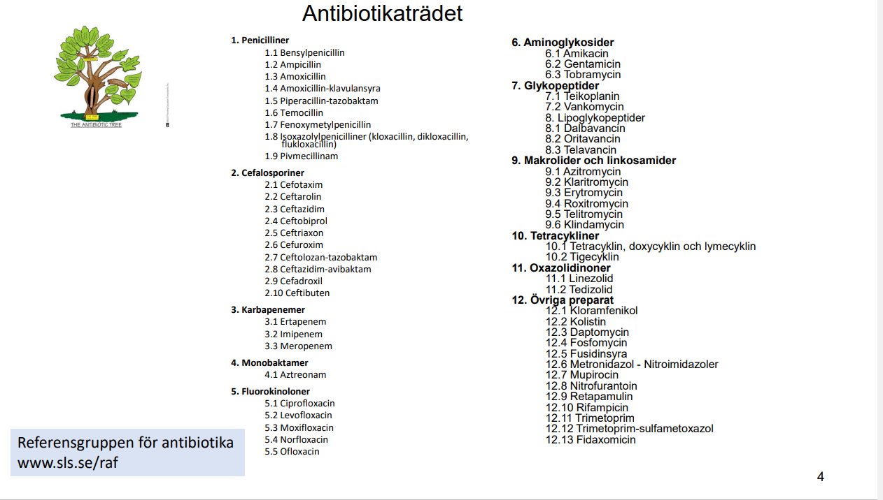

Slide 10
Läs mer om antibiotika på
www.antibiotikasmart.se under FAKTA och antibiotika
RAFs antibiotikakompendie: Antibiotikakompendium (sls.se)
Appen Antibiotikasmart

Slide 11
Månadens VRI
Clostridioides Difficile
Tidigare Clostridium Difficile

Slide 12
C.Difficile orsakad diarré
C.difficile är en sporbildande bakterie som kan orsaka mer eller mindre allvarliga diarrétillstånd när den normala balansen i tarmfloran rubbas.
Riskfaktorer för att drabbas av en C. difficile infektion är ffa antibiotikaanvändning. Ffa vid användning utav Cefalosporiner, Flourokinoloner och Klindamycin ökar risken.
Även hög ålder, kronisk sjukdom och sjukhusvård räknas till som riskfaktorer.

Slide 13
C. Difficile orsakad diarré
Vad kan vi göra för att förhindra att patienter får en C. difficile infektion hos oss?
Den viktigaste åtgärden för att skydda patienten är rationell antibiotikaanvändning. Rätt antibiotika till rätt person och att avsluta behandlingen när den ej längre behövs.
Smittspridning sker genom kontaktsmitta. Alltid mekanisk tvätt med tvål och vatten innan desinfektion för att minska spridningen. Adekvat skydd vid omvårdnad samt noggrann städning utav vårdmiljön med spordödande medel.
Patienten med C.difficile vårdas i enkelrum med egen toalett.
Behandlingen är antibiotika med vancomycin kapslar eller fidaxomicin. Vid recidiv kan fecestransplantation vara effektiv
Läs mer på www.vrismart.se under FAKTA och vanliga typer av VRI

